Slide 1
CONCOURS DE LA RESISTANCE ET DE LA DEPORTATION 2022
La fin de la guerre
les opérations, les répressions, les déportations et la fin du III° Reich
(1944-1945)
© Service Educatif, Archives départementales de la Haute-Vienne, 2022

Slide 2
LES OPERATIONS
Les contre-offensives alliées, débutées en 1943, concernent la France en 1944 avec :
Le débarquement en Normandie, le 6 juin 1944 (opération Overlord)
Le débarquement en Provence, en août 1944 (opération Dragoon)
Elles permettent une alliance entre la résistance extérieure (FFL) et la résistance intérieure en France (FFI) qui se concrétise avec les Jedburgh teams.

Slide 3
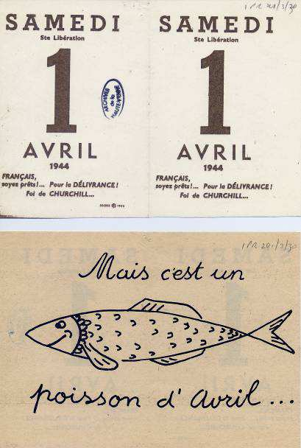
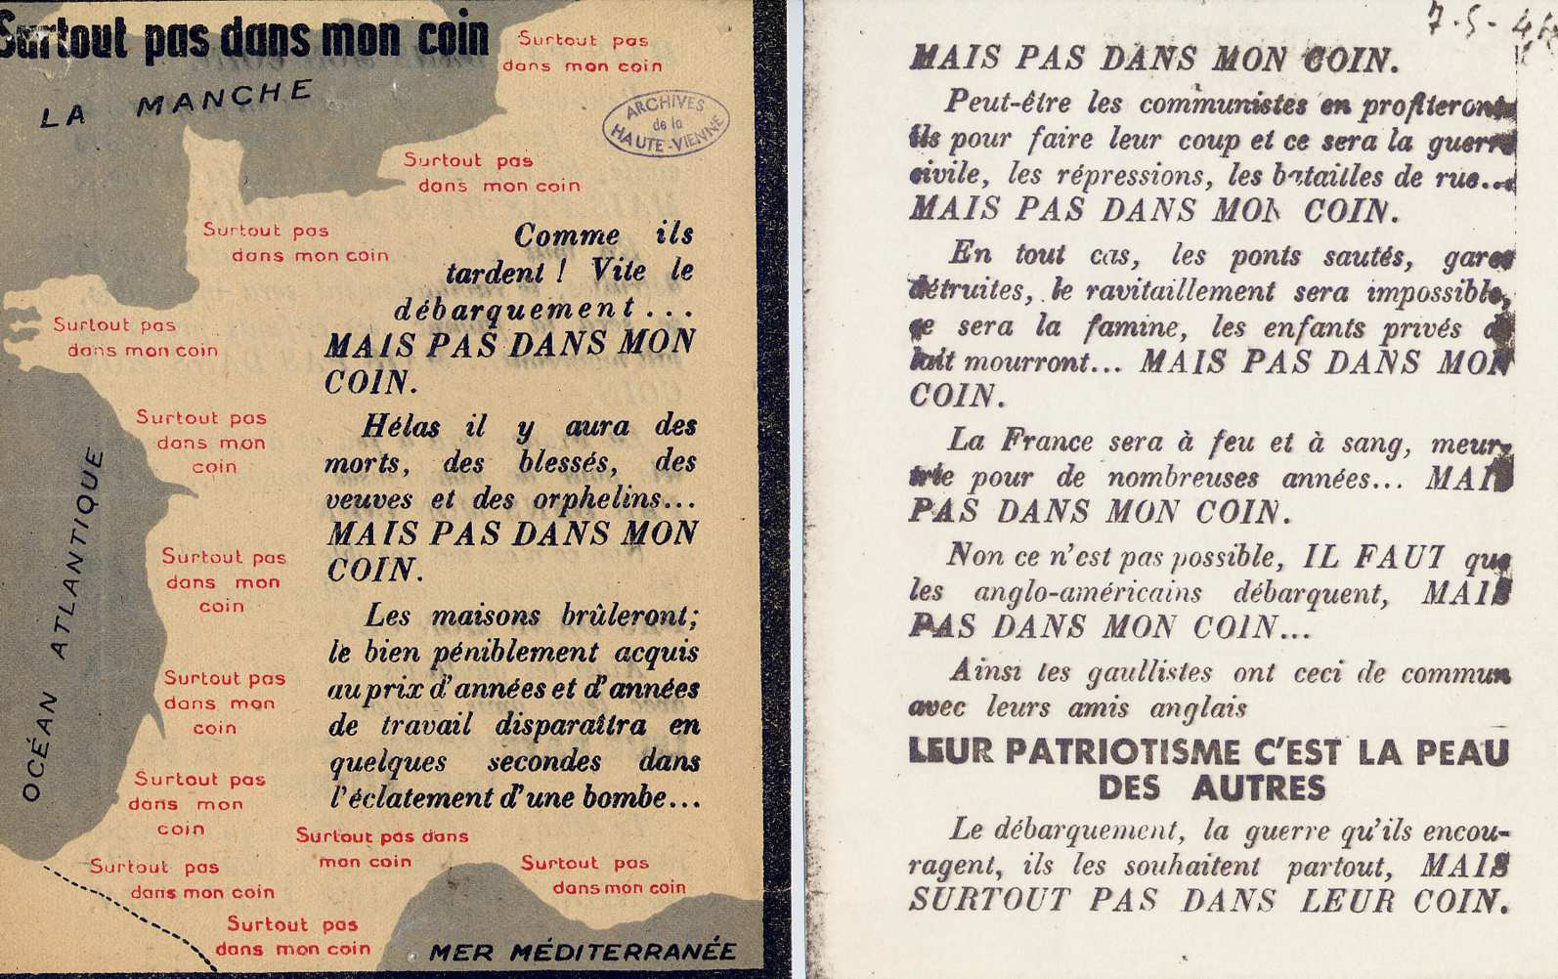
TRACTS CONTRE LES DEBARQUEMENTS
ADHV - 185 W 1/201

Slide 4
LES JEDBURGH TEAMS
Elles se composaient de membres du SOE (Special Operation Executive, service secret britannique), de l’OSS (Office of Strategic Service américain) du Bureau de la France libre ainsi que des militaires des armées françaises et des Pays-Bas.
Leurs missions étaient de :
coordonner les actions des maquis (sabotages, guérilla contre les Allemands)
équiper les résistants
éloigner les forces de l’Axe des côtes pour préparer les débarquements
Ils étaient parachutés pour remplir leurs missions. On compte plusieurs opérations en Haute-Vienne dont :
le 12 juillet 1944 : 32 forteresses américaines ont largué des conteneurs pour les résistants du maquis de Georges Guingouin au Clos du Sussac. Il a fallu plusieurs jours pour évacuer le matériel (Jed Team Andy).
le 10 août 1944 : deux avions ont parachuté des hommes des Forces Françaises Combattantes dont le capitaine Viguier et le capitaine Charles Brown de l’armée des Etats-Unis pour aider à la libération de Limoges (Jed Team Lee).

Slide 5
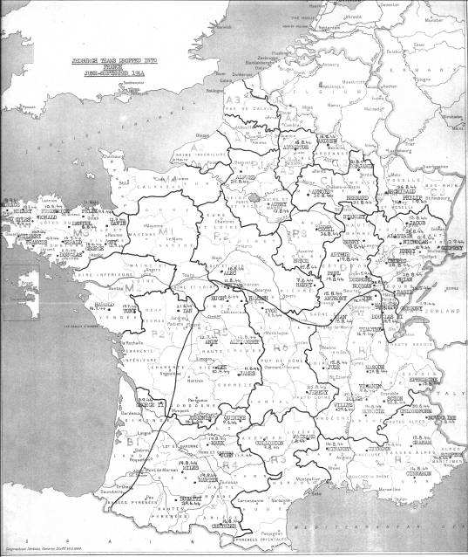
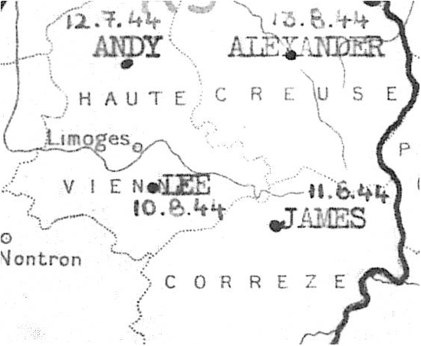
CARTE JEDBURGH TEAMS DROPPED INTO FRANCE
ADHV - 1 Fi 180

Slide 6
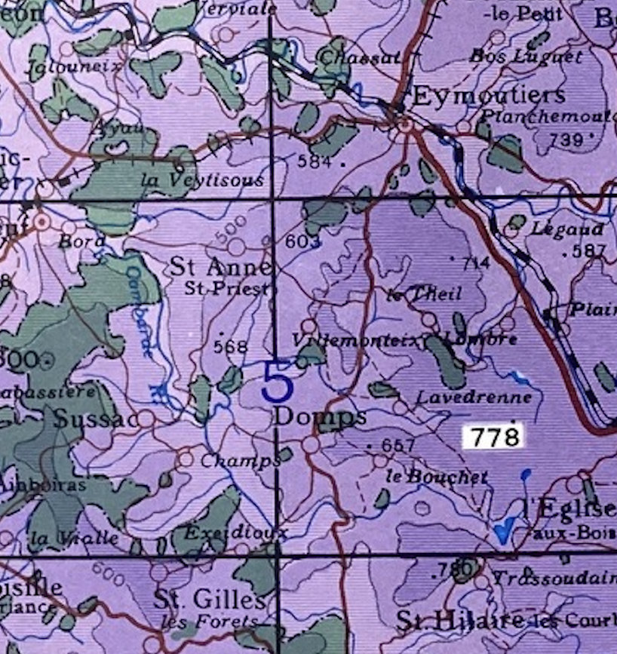
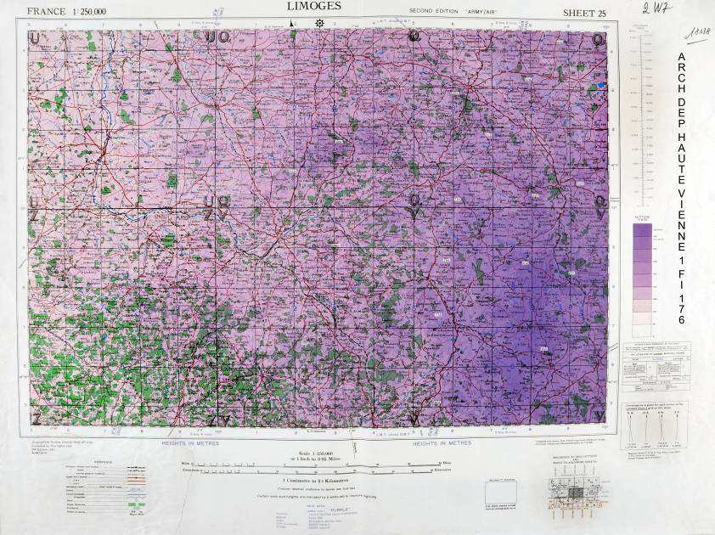
CARTE AMERICAINE D’ALTITUDE
7-8 juin 1944 : parachutage sur le terrain « ORANGE » au Clos près de Sussac.
25 juin 1944 : parachutage de jour de 71 forteresses sur le terrain de la Borderie à Domps.
12 juillet 1944 : parachutage des Jedburgh teams, opération « ANDY ».
13 août 1944 : parachutage des Jedburgh teams, opération« ALEXANDER ».
ADHV - 1 Fi 176

Slide 7
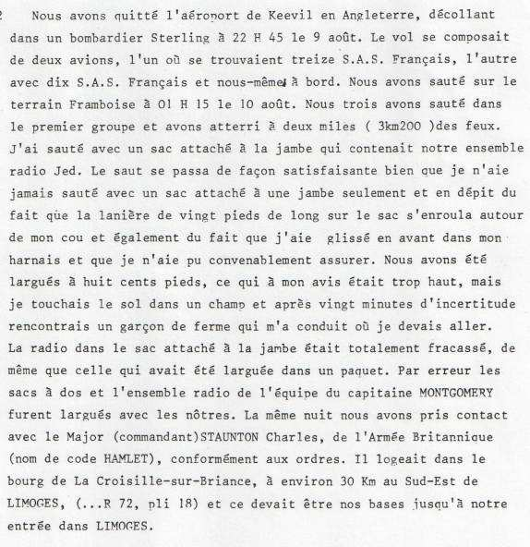
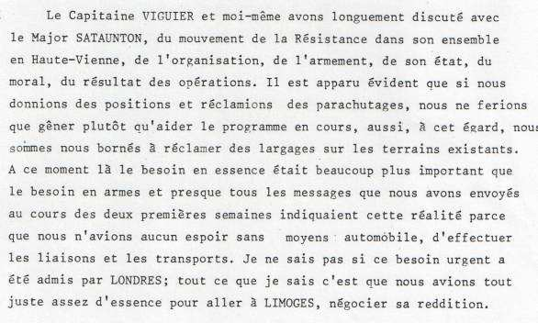
OPERATION JED TEAM LEE
Parachutage dans la nuit du 9 au 10 août 1944 du capitaine Charles Brown en Haute-Vienne.
Mission : coordonner les actions de résistance pour négocier la reddition de Limoges.
ADHV - 24 J 6 : Rapport personnel sur les activités Jed Team Lee

Slide 8
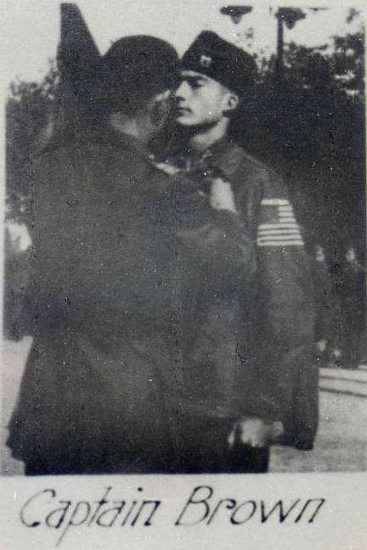
CHARLES BROWN
Sous le nom de code « PICE », le capitaine Charles H. Brown est le chef de la Jedburgh team « LEE », composée de deux Français, A. Chevalier, opérateur radio et le lieutenant N. Viguier.
ADHV – 24J6

Slide 9
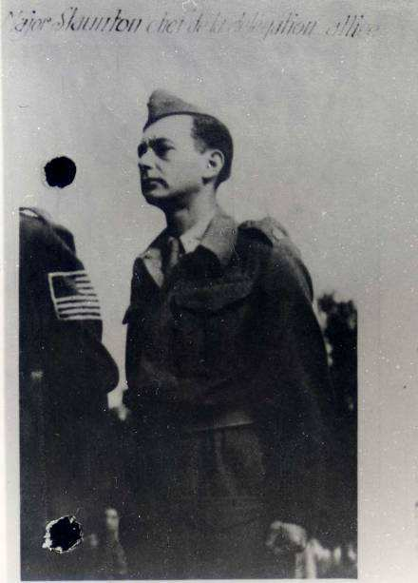
MAJOR CHARLES STAUNTON alias PHILIPPE LIEWER
Philippe Liewer (1911-1948)
Journaliste, d’origine juive, il est arrêté en 1941 et s’évade en 1942 du camp de Mauzac (Haute-Garonne)
Agent du SOE (Special Operation Executive), il dirige, sous le nom de « Hamlet » le réseau SALESMAN pour coordonner les actions de sabotage avec les maquis de la région de Limoges et gêner les communications allemandes.
Il participe à la capitulation allemande de Limoges.
Il meurt d’une crise cardiaque en 1948.
ADHV – 24J6

Slide 10
LA CONSTITUTION DES MAQUIS
On peut distinguer trois phases :
Les premières initiatives de résistance ont lieu dès 1940. A partir de 1941-42 les résistants passent aux actes: des groupes s’organisent à Limoges et à Saint-Junien. A l’image de Georges Guingouin, des militants communistes entrent alors dans la Résistance.
A la suite de l’invasion de la zone libre en novembre 1942 puis de la création de la milice et du STO (Service du Travail Obligatoire) en 1943, des maquis se créent (Eymoutiers, Magnac-Bourg, Oradour-sur-Vayres) aidés par les populations locales.
En 1944, les maquis, avec l’apport décisif des agents du SOE (Special Operation Executive), participent à la libération du territoire.

Slide 11
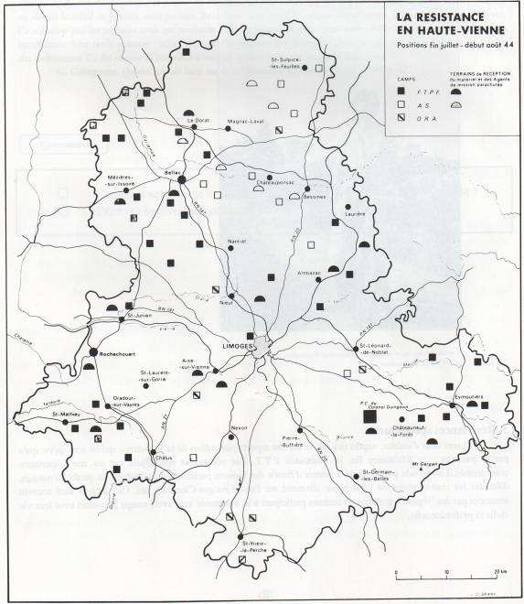
CARTE DES MAQUIS
Extrait du Livret pédagogique de l’exposition réalisé par le service éducatif des Archives départementales de la Haute-Vienne, 1944 en Haute-Vienne, p.29, G. de Llobet et P. Plas, Limoges, 1995.
Blond
Il existe plusieurs mouvements de résistance :
- FTP : Francs Tireurs Partisans
AS : Armée Secrète
ORA : Organisation de l’Armée
Oradour/Vayres
Sussac

Slide 12
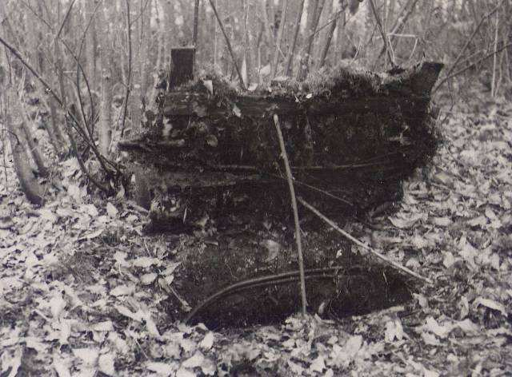
PLANQUES DE MAQUIS
2 Fi 670 : Planque de maquis dans les bois près d’Oradour-sur-Vayres, 1942

Slide 13
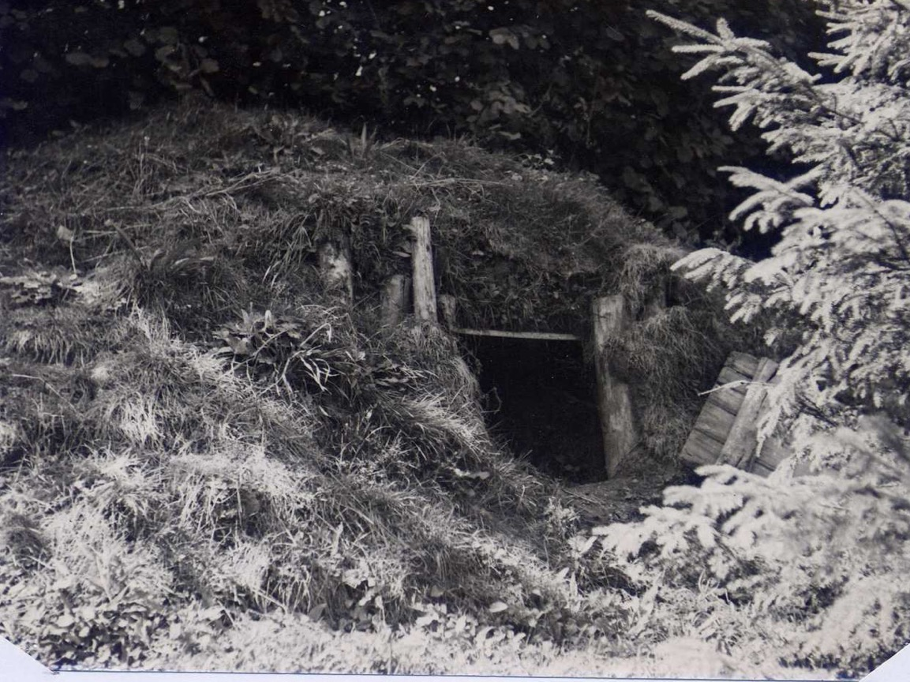
LES MAQUIS LIMOUSINS
ADHV - 2 Fi 674 : Planque contre les bombardements à Sussac, après août 1944

Slide 14
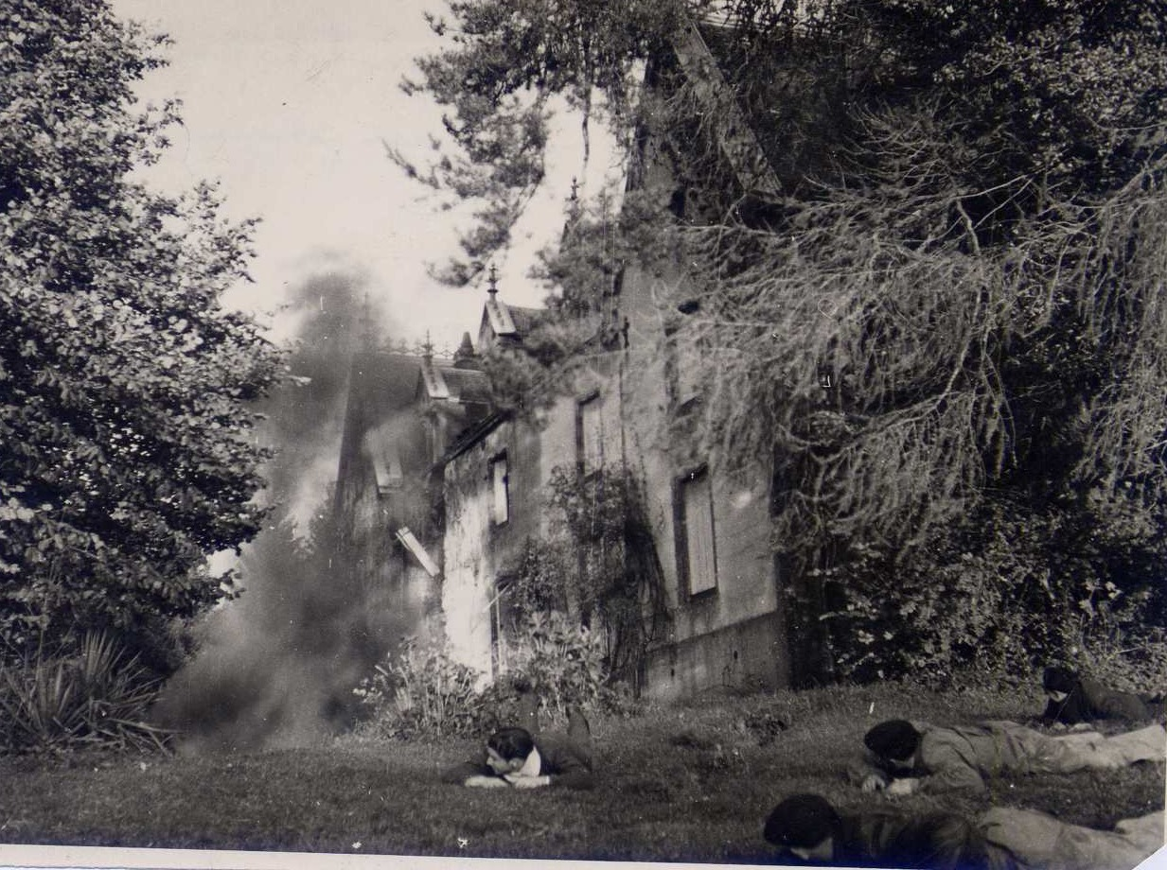
ADHV - 2 Fi 675 : Villa de Sussac, bombardement du quartier général du colonel Guingouin, reconstitution du véritable bombardement, après août 1944

Slide 15
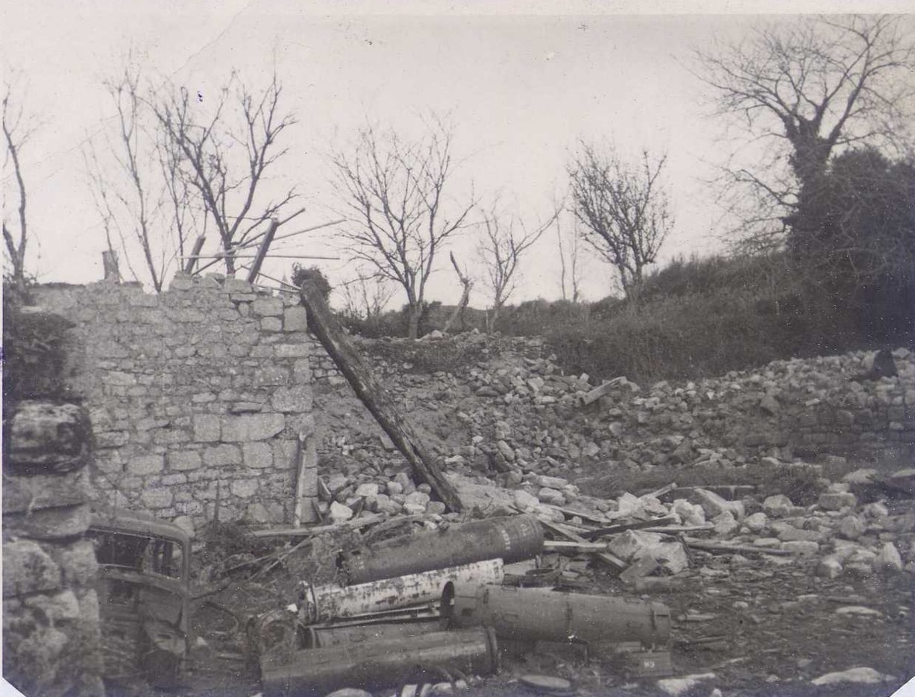
ATTAQUES CONTRE LE MAQUIS
ADHV - 2 Fi 672 : Près de Blond, dépôt d’armes détruit par les Allemands, 1944

Slide 16
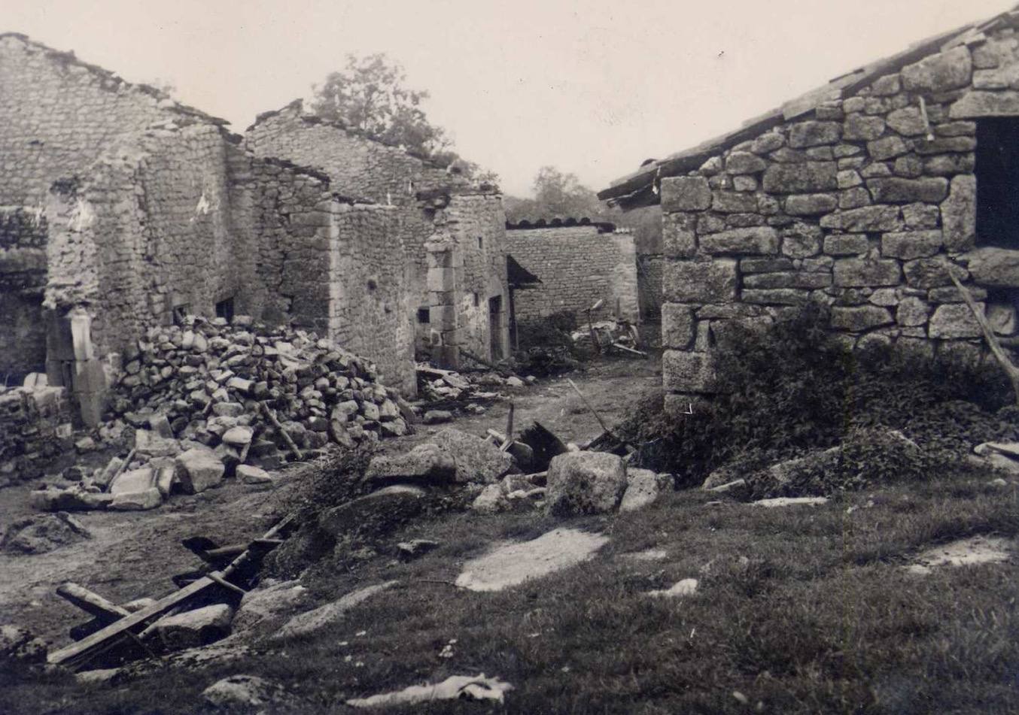
ADHV - 2 Fi 673 : Fermes et dépôt de munitions de l’Armée secrète détruits par une colonne allemande, Blond, 1944

Slide 17
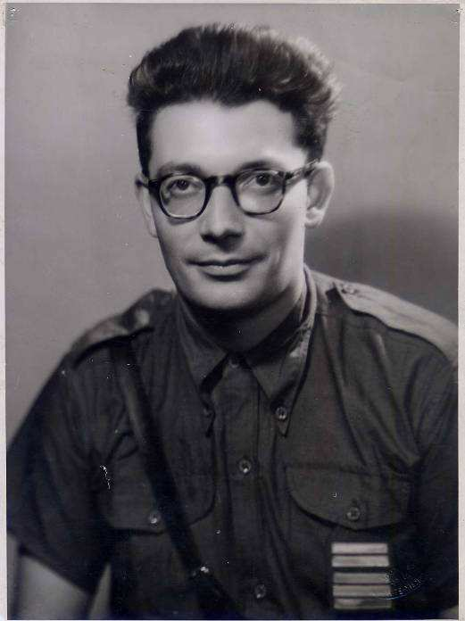
DES RESISTANTS
« Guingouin Georges, né le 2-2-1913 à Magnac-Laval (Hte-Vienne), ex-instituteur, ex-secrétaire de mairie de St-Gilles la Forêt. »
Fait l’objet de 2 mandats d’arrêt pour :
-infraction à la loi sur le rationnement, faux et usage de faux,
propagande communiste.
Connu sous de fausses identités : « possède des papiers aux noms de Chastagnac Léon et Masseux Léon. »
Son signalement : « taille 1m75 environ, cheveux chatain foncé taillé en brosse, nez gros, bouche grande, lèvres grosses, menton gros, visage large, corpulence forte »
Ses signes particuliers : « deux incisives supérieures cassées et rejointées en or, cicatrice de 3 cm sur 1/2 entre l’œil droit et l’oreille, blessé à la langue, parle assez mal avec une forte voix, porte des lunettes à gros verres, gesticule en parlant. »
ADHV - 2 Fi 651 : Photographie, vers 1945

Slide 18
LES REPRESSIONS
Les répressions sont l’œuvre :
non seulement des nazis avec une garnison à Limoges d’environ 1500 allemands, des hommes de la Gestapo, des renforts notamment de la division SS Das Reich,
mais aussi
de la Milice et de sa troupe d’élite appelée la Franc Garde,
de la Garde mobile qui est une troupe d’élite constituée de militaires
et des Groupes Mobiles de Réserve (GMR) qui sont des corps de police chargés de maintenir l’ordre dans toutes les régions militaires.

Slide 19
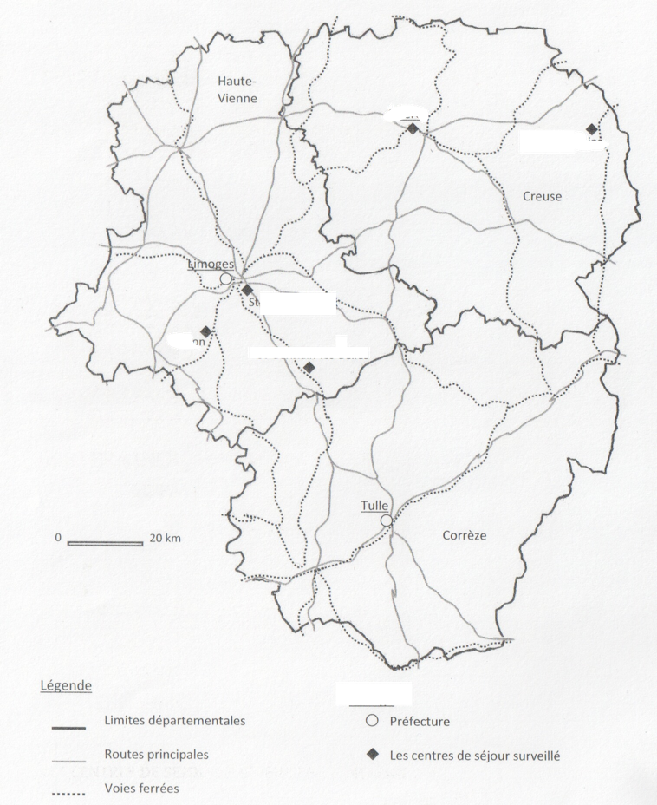
LES CAMPS EN HAUTE-VIENNE
Depuis le décret du 18 novembre 1939, le gouvernement Daladier généralise l’arrestation de tout individu jugé dangereux pour la nation et son internement dans un centre de séjour surveillé (CSS). Ils deviennent des camps d’internement sous l’Occupation.
ST PAUL D’EYJAUX
NEXON
ST GERMAIN-LES-BELLES
Limoges

Slide 20
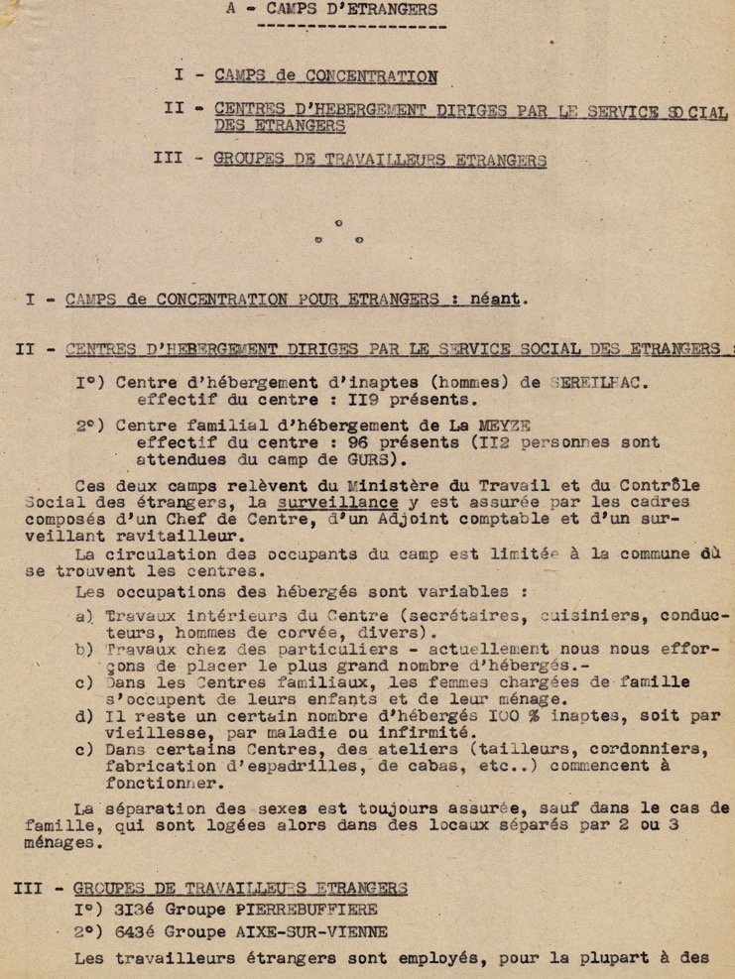
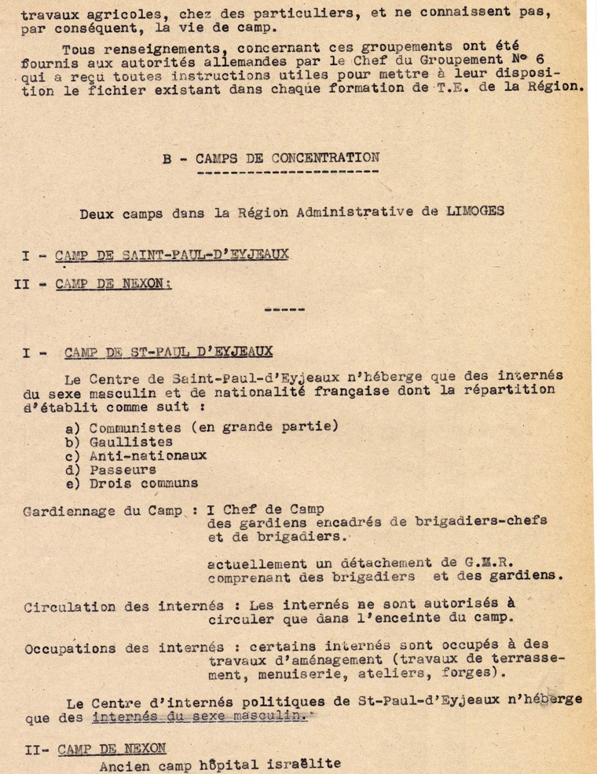
LES DIFFERENTS CAMPS
Ce document 185W1/114 présente les différents camps.

Slide 21
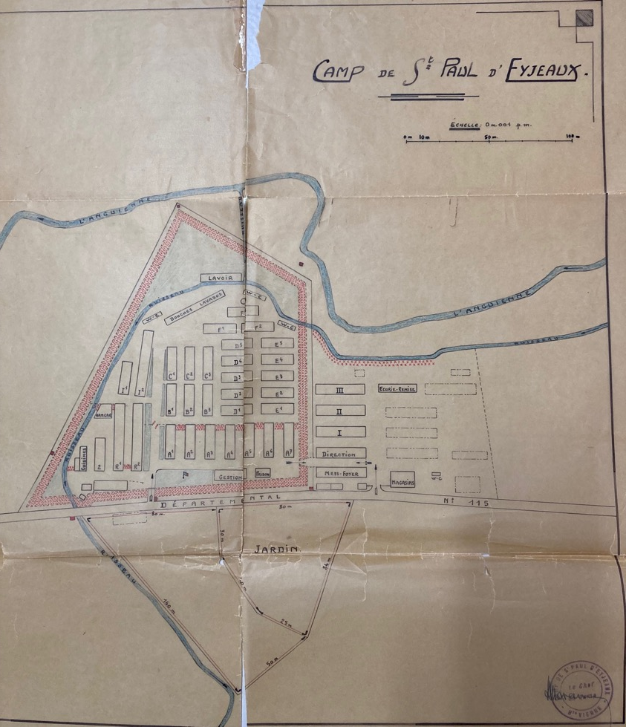
LE CAMP DE ST PAUL D’EYJEAUX
Créé le 1er décembre 1940 avec une capacité de 600 places, le camp de Saint-Paul d’Eyjaux a accueilli environ 480 internés politiques dans 38 baraques dans l’enceinte clôturée. Il est libéré par les FFI le 10 juin 1944.
ADHV - 185 W 3 / 68

Slide 22
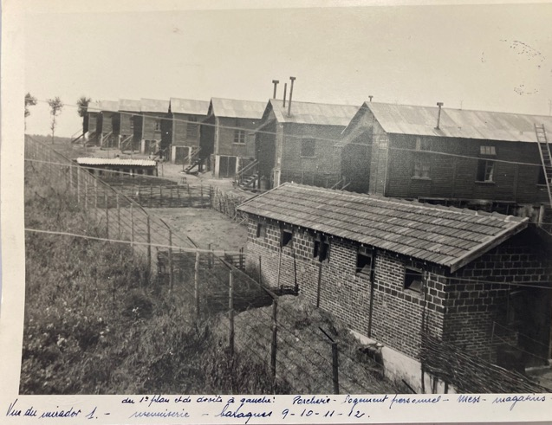
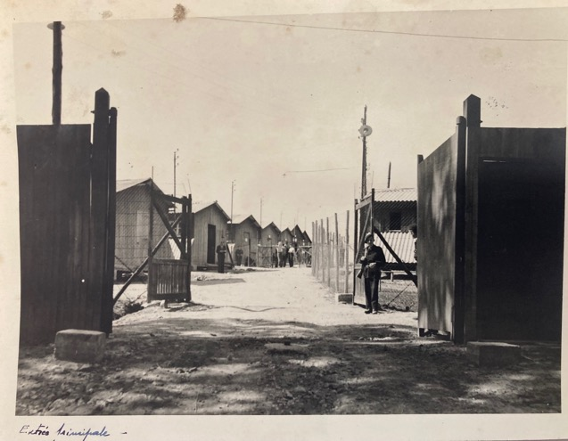
LE CAMP DE NEXON
Le camp, d’une capacité de 750 à 800 places a cessé de fonctionner le 1er septembre 1945.
Il a reçu jusqu’à la Libération :
des internés administratifs
des internés de droit commun
des personnes arrêtées par la Milice
Et du 21 août 44 au 23 août 45:
- des détenus politiques (trafiquants de marché noir et collaborateurs).
De ce camp partirent des Juifs et des résistants pour les camps de concentration et centres de mise à mort comme Auschwitz notamment entre 1942 et 1944.
ADHV – 993W27

Slide 23
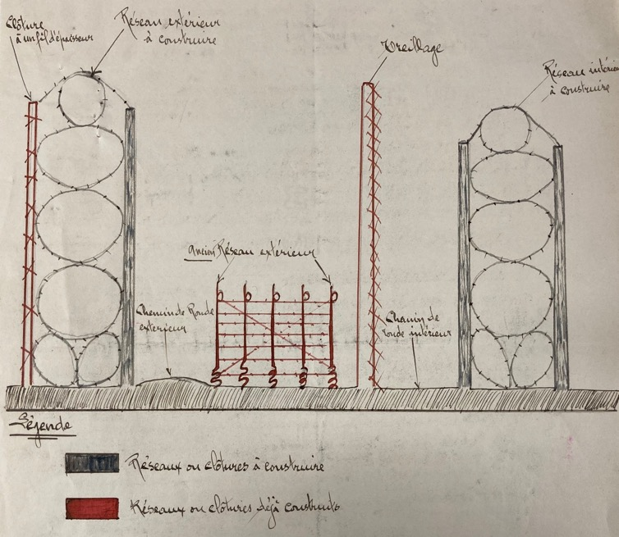
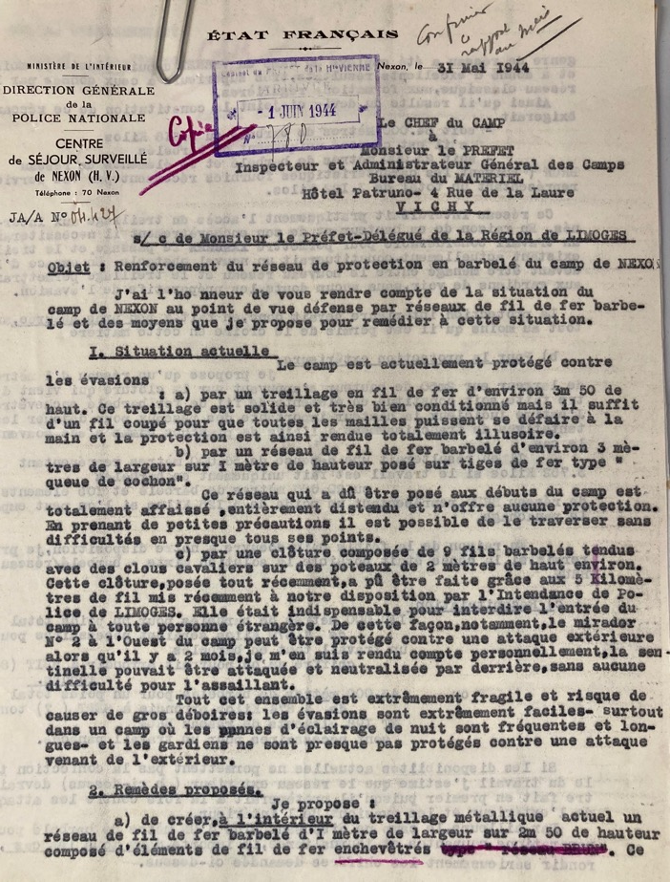
FORTIFICATIONS DU CAMP DE NEXON
ADHV – 185W3/60

Slide 24
LIMOGES EN JUIN 1944
A la suite du débarquement en Normandie le 6 juin 1944, les autorités d’occupation renforcent les contrôles et les répressions.
A Limoges, enclave encore occupée au milieu d’un département aux mains des maquis, une zone spéciale est mise en place au cœur de la ville : la circulation des véhicules et des piétons y est filtrée, les récalcitrants, déclarés « hors la loi » et tués sans sommation, comme l’indique un article du Courrier du Centre du 22 juin 1944.
Les fortifications, visibles sur les photographies, sont faites à la hâte mais restent impressionnantes.

Slide 25
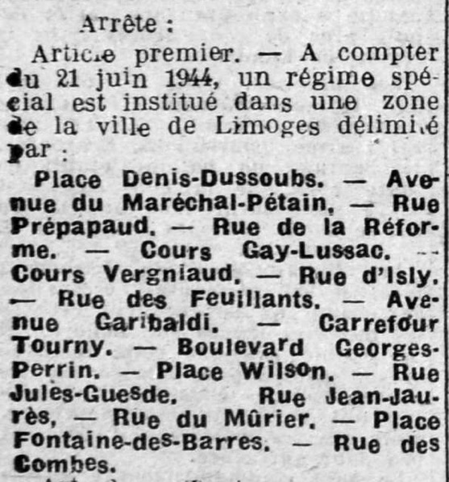
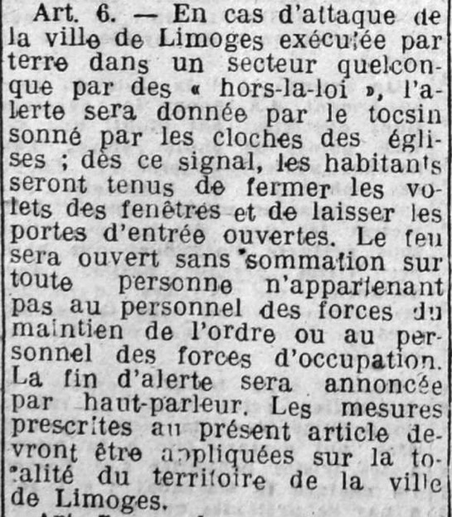
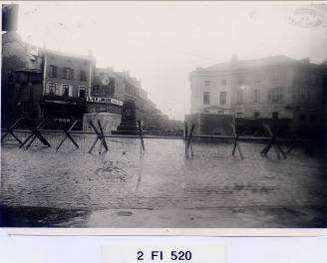
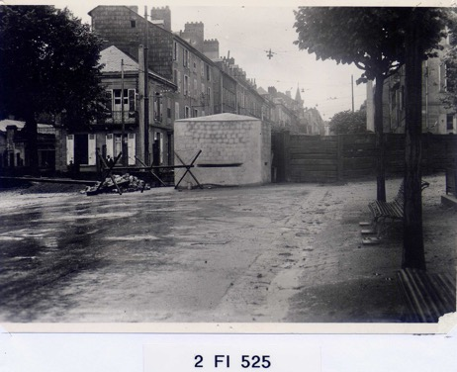
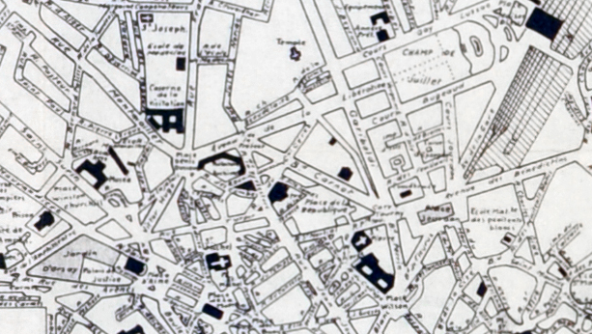
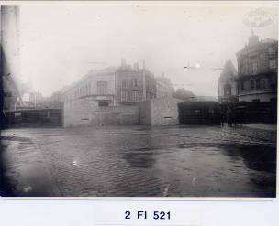
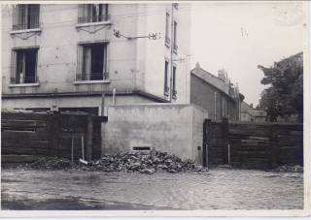
LIMOGES EN JUIN 1944
Siège de la Gestapo
Siège de la milice

Slide 26
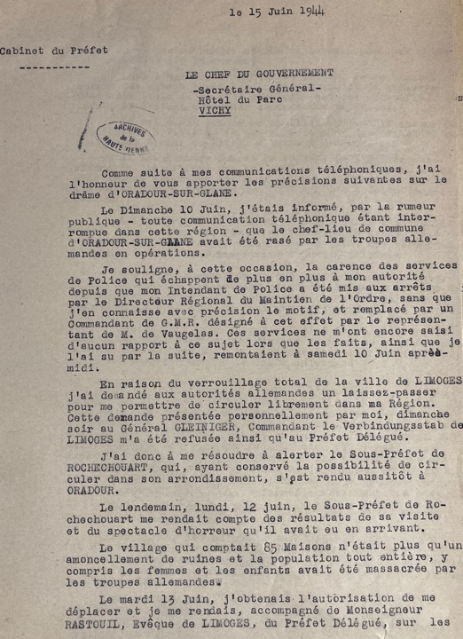
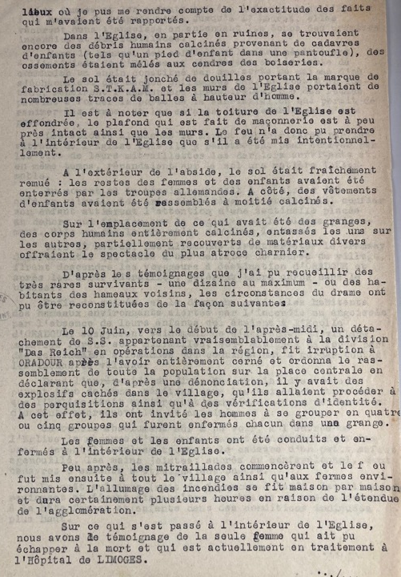
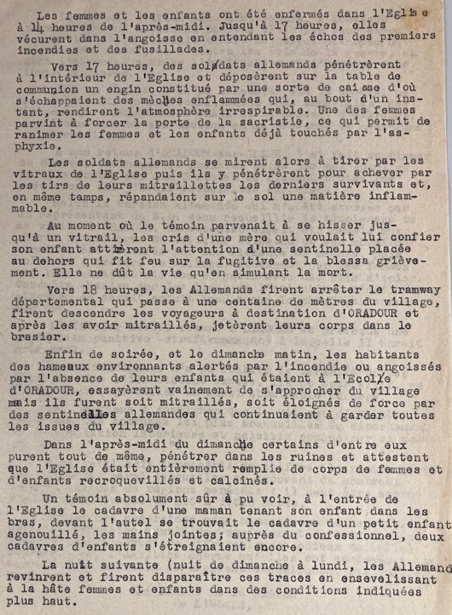
LE MASSACRE D’ORADOUR DU 10 JUIN 1944
ADHV – 986W481

Slide 27
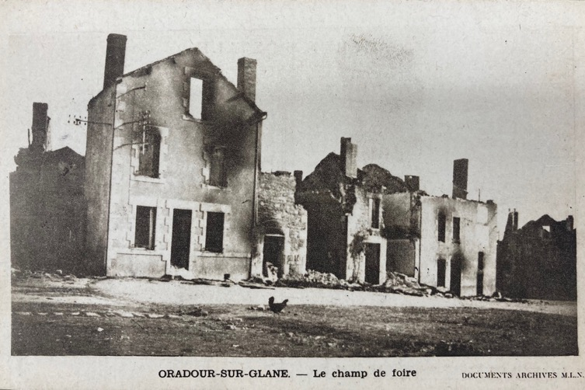
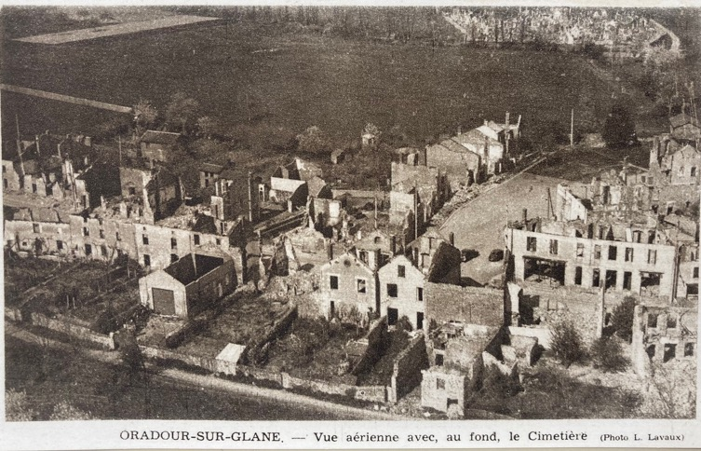
LES RUINES DU BOURG D’ORADOUR
La division Waffen SS Das Reich, entraînée aux exécutions de masses sur le front Est, traverse la France vers le Nord en passant par Montauban, Tulle où elle commet des exactions, pillages, incendies pour répandre la terreur de manière brutale. Elle arrive à Limoges le 9 juin 1944 où s’installe l’état-major.
Dans l’après-midi du 10 juin, 200 Waffen SS de la 3° division encerclent le bourg d’Oradour; les habitants sont rabattus et assemblés sur le champ de foire. Les hommes sont séparés des femmes et des enfants qui sont enfermés dans l’église détruite par des explosifs; les hommes répartis dans des différents lieux clos sont abattus. Le village est pillé et incendié.
Le lendemain, les corps sont incendiés ce qui rendra l’identification des corps quasiment impossible rajoutant une douleur à un impossible deuil des familles. On compte aujourd’hui 643 victimes; en effet, grâce au travail d’un historien espagnol en 2020, une nouvelle victime a été répertoriée : une réfugiée espagnole, madame Ramona Dominguez Gil.
ADHV – 2Fi 110/35 et /38

Slide 28
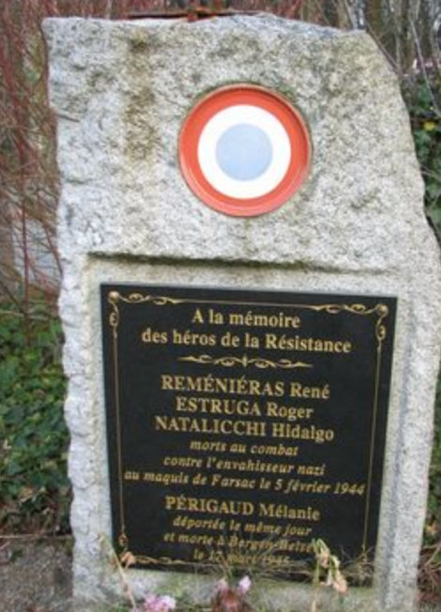
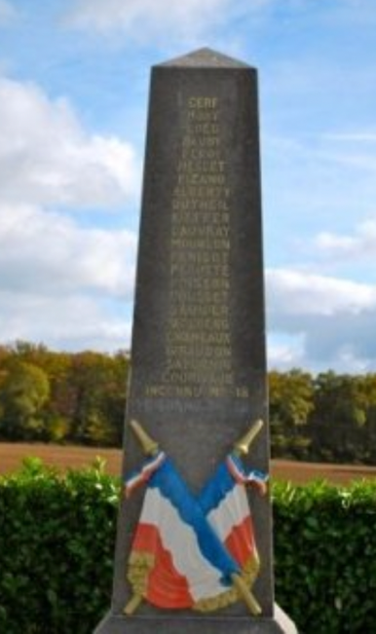
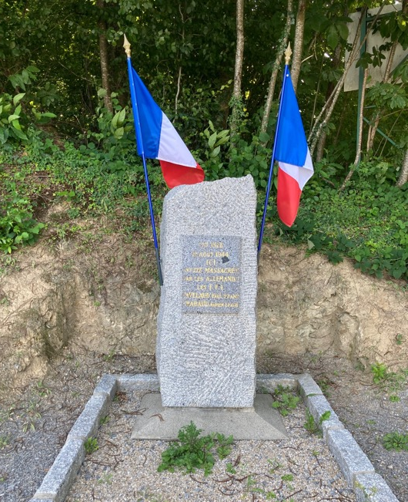
LES LIEUX DE MASSACRES
Stèle commémorative
Le Mas des Landes
« Le 18 août 1944 ont été massacrés par les Allemands, les FFI Javelaud Paul, 22 ans, Chabaud Adrien, 19 ans »
Stèle commémorative à Eymoutiers
Surnommées « les Tigres » stationnant dans le souterrain du château de Farsac, ils furent dénoncé et attaqués par 80 SS. Sur 17 maquisards 3 périrent : un tué au combat et les deux autres exécutés sur place le 5 février 1944.
Croix des martyrs
8 juillet 1944
16 (ou 18) otages furent exécutés par des miliciens à la Croix-du-Curé (Droux)

Slide 29
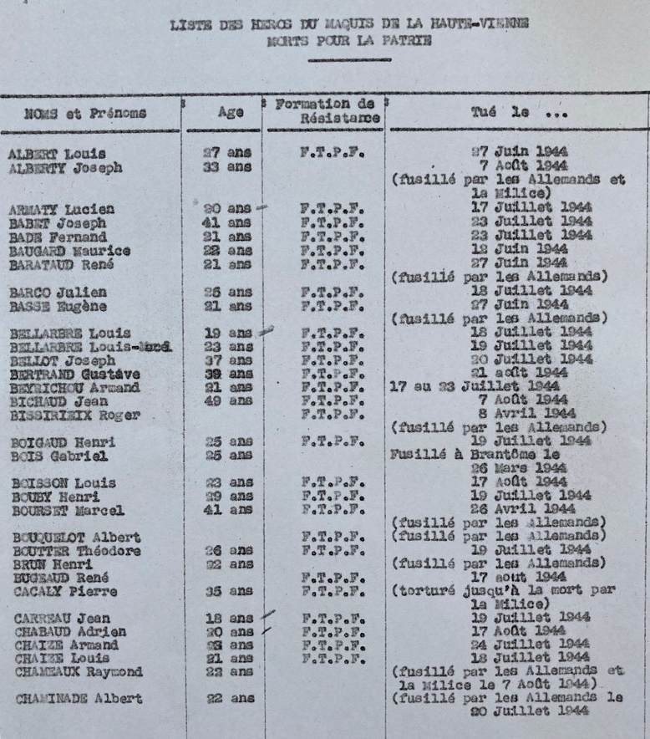
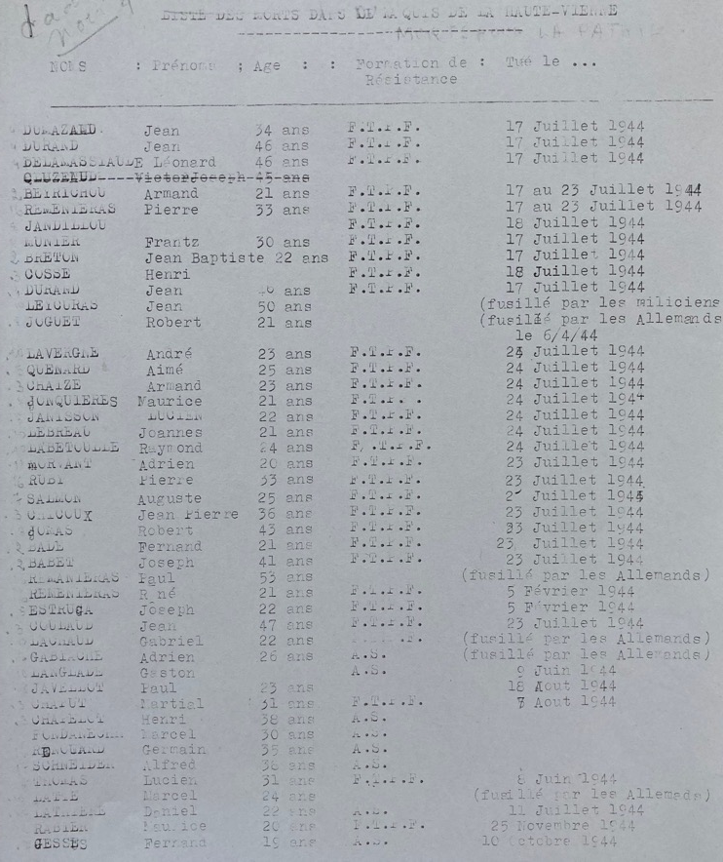
LES HEROS DU MAQUIS
ADHV – 11J17

Slide 30
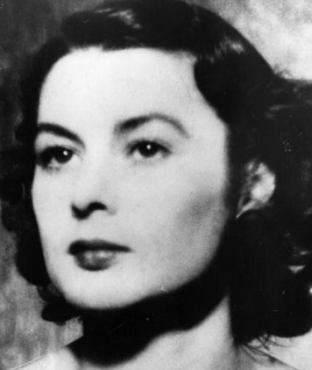
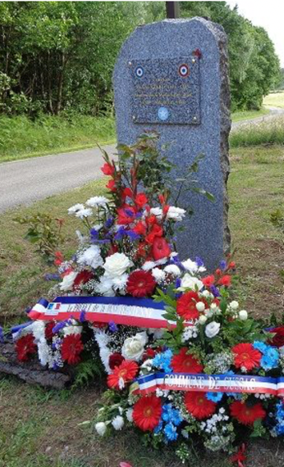
VIOLETTE SZABO
La vie de Violette Szabo incarne le sujet du concours :
Née en d’un père anglais et d’une mère française, elle a 20 ans quand elle s’engage dans la résistance. En 1942 elle devient agent secret britannique pour le SOE.
Après une première mission réussie près de Cherbourg, elle est parachutée le 7 juin 1944, au lendemain du Jour J au-dessus de Sussac. Il s’agit de coordonner les maquis locaux pour des missions de sabotage contre les communications allemandes.
Elle est capturée par des Allemands de la division Das Reich lors d’une embuscade près de Salon-la-Tour le 10 juin, transférée au siège de la Gestapo à Limoges et torturée.
Refusant de parler, elle est incarcérée dans la prison de Fresnes à Paris avant d’être déportée au camp de concentration de Ravensbrück le 8 août 1944.
Devant l’avancée des Alliés, elle est exécutée entre le 26 janvier et le 5 février 1945 d’une balle dans la tête.
Stèle du Clos de Sussac

Slide 31
LES DEPORTATIONS
On recense 894 déportés en Haute-Vienne, mais ce chiffre est sous estimé : les Fédérations pensent qu’il faut rajouter environ 400 noms supplémentaires.
Les déportations se sont accélérées à partir de 1943 et se poursuivent jusqu’en juillet 1944 : entre mars 43 et juillet 44, 27 convois ont quitté la gare de Limoges (convois n°68, 69, 72, 73 notamment).
D’après la Fédération des Déportés de la Haute-Vienne, la majorité a été déporté à Auschwitz, Buchenwald, Dachau et Mauthausen.
Sur les 894 déportés recensés, seuls 354 sont rentrés.

Slide 32
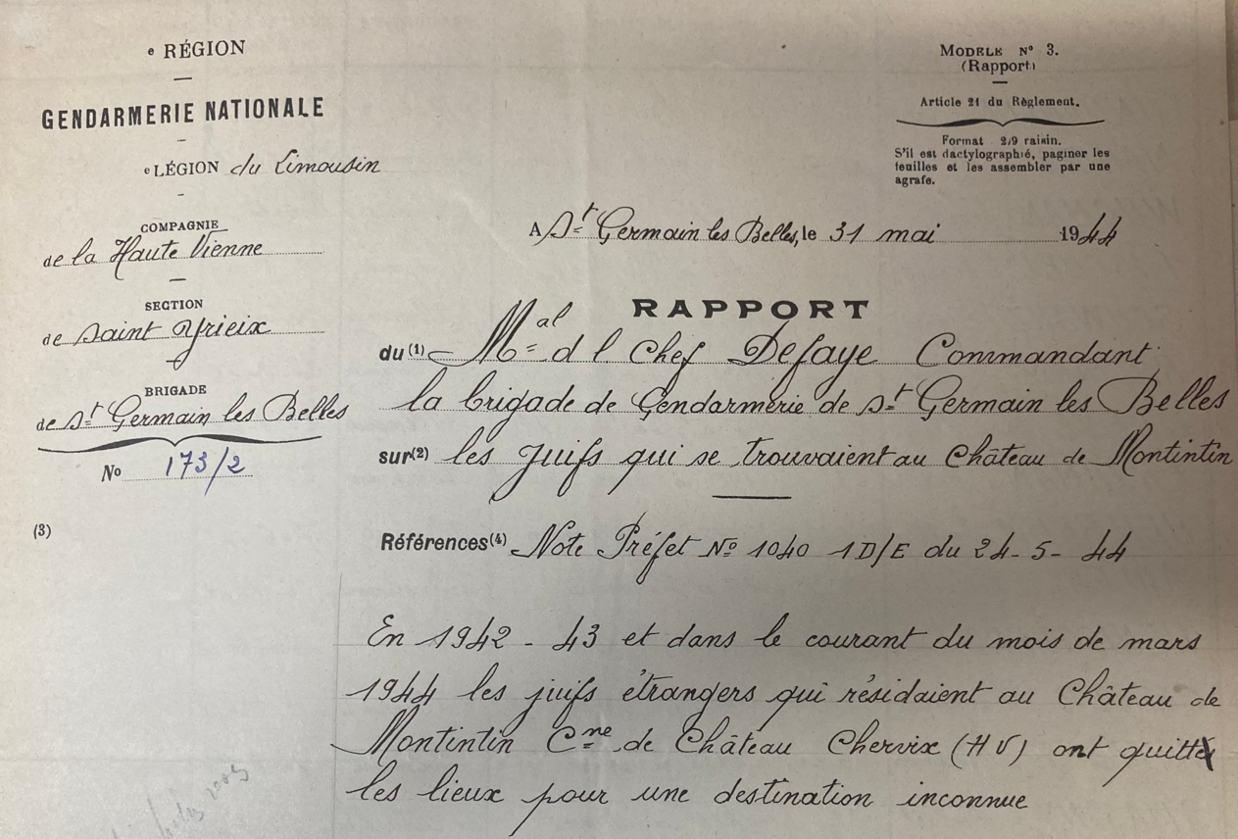
SE CACHER POUR ECHAPPER AUX ARRESTATIONS
ADHV – 985W456 – Rapport de la gendarmerie de St Germain-les-Belles
au sujet des départs pour une destination inconnue des enfants de Montintin (OSE)
entre 1942 et 1944

Slide 33
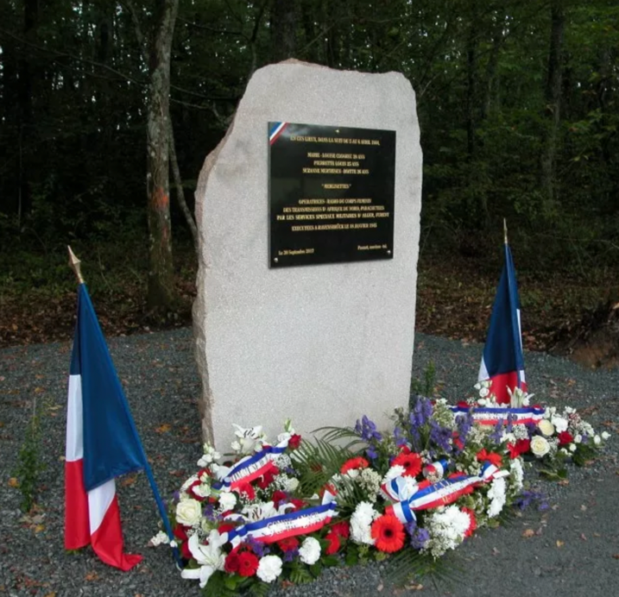
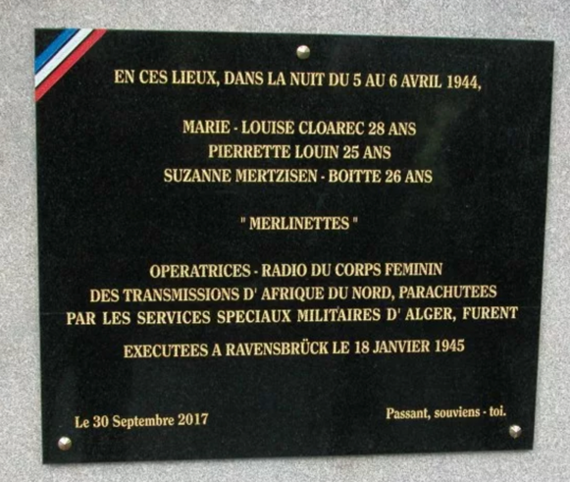
LES MERLINETTES
Stèle sur la route entre St Léger-Magnazeix et Jouac
Elle commémore les « Merlinettes », un corps militaire dirigé par le général Merlin depuis l’Afrique du Nord qui a été parachuté dans la nuit du 5 au 6 avril 1944 avec du matériel radio.
Arrêtées à Paris, elles sont déportées au camp de Ravensbrück et finalement exécutées le 18 janvier 1945.

Slide 34
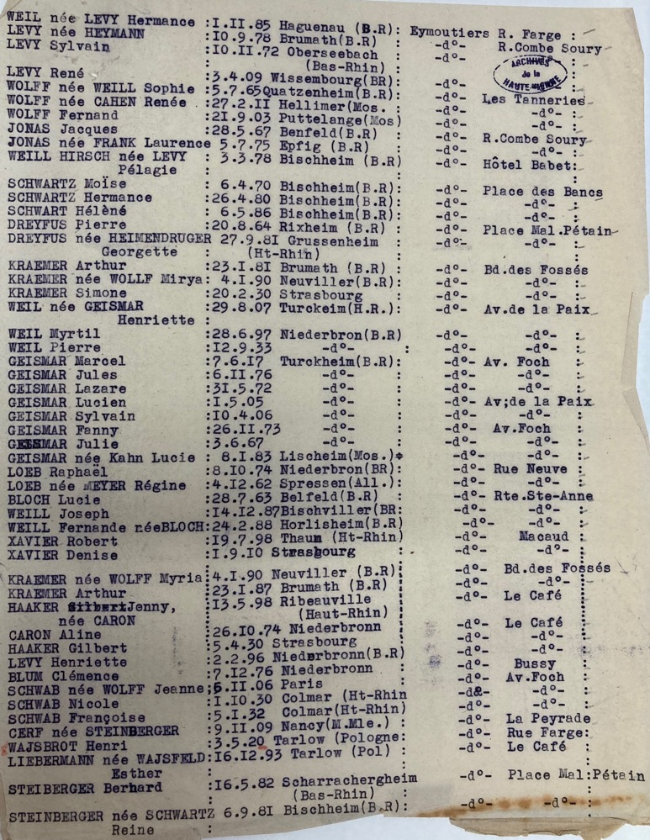
DES FAMILLES JUIVES D’EYMOUTIERS DEPORTEES
Réfugiée lorrain de Colmar, la famille Geismar-Wolff-Schwab s’installent à Eymoutiers.
Mais en avril 1944, les Allemands cernent la ville.
Achille Wolff, Jeanne Schwab sa fille, qui a épousé Lucien Geismar en 1943, ses frères Marcel et Sylvain Geismar, Carmen son épouse, Yvonne Geismar sa sœur et son époux Myrtil Weil sont raflés le 6 avril 1944.
Le 29 avril 1944, ils sont déportés à Auschwitz dans le convoi n°72.
ADHV – 993W224

Slide 35
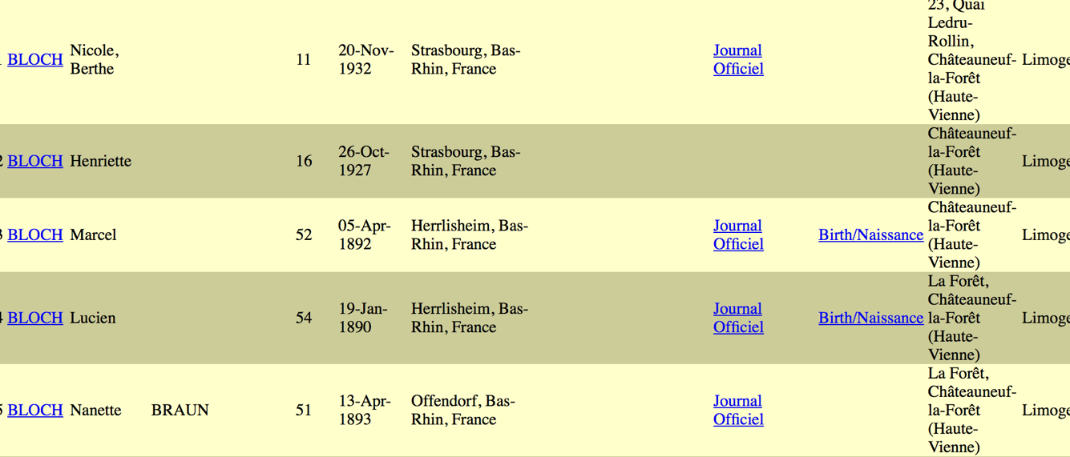
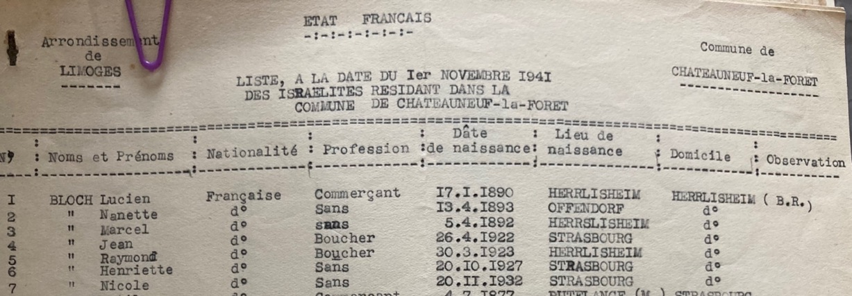
LA DEPORTATION DES ENFANTS
ADHV – 993W222

Slide 36
HENRIETTE ET NICOLE BLOCH DEPORTEES A AUSCHWITZ EN 1944

Slide 37
LES STATISTIQUES DE LA DEPORTATION EN HAUTE-VIENNE

Slide 38
LA FIN DU III° REICH
Derrière cette expression, il y a tant d’aspects qui peuvent être pris en compte; la fin c’est toujours le début d’autres choses. La fin du III° Reich, c’est la « Libération », c’est-à-dire la multiplication des attaques
des maquis
et des Alliés
pour libérer
des territoires
mais aussi des prisonniers
donc une libération chronologiquement étendue sur plusieurs mois surtout si on prend en compte le rapatriement des prisonniers.
Mais au-delà des opérations militaires, il y a la mise en place d’une nouvelle administration, d’un renouvellement politique pour rétablir une république démocratique et condamner judiciairement la période de collaboration.

Slide 39
L’ATTAQUE DU CAMP DE NEXON, 11 juin 1944
Le 11 juin 1944, les FFI attaquent le camp, provoquent une panne d’électricité pour faciliter l’évasion d’une cinquantaine de détenus.
ADHV - 185W3/67

Slide 40
LA LIBERATION DES CAMPS PAR LES ALLIES
On estime que plus de 3 millions de Français doivent être rapatriés entre :
les déportés dans les camps
les prisonniers de guerre
les travailleurs du STO
ADHV - Le Populaire, 1945

Slide 41
LA LIBERATION DE LIMOGES
Les négociations ont été engagées dès le 19 août 1944 entre :
le major Charles Staunton alias Philippe Liewer (chef des agents secrets britanniques en France, membre du SOE de 141 à 1945 sous le nom de code « Hamlet »), représentant des forces alliées,
le général allemand Gleiniger,
et Jean d’Albis, citoyen suisse, lié à la famille Haviland, agent consulaire, chargé des intérêts des citoyens suisses, de la protection des ressortissants anglais et américains prisonniers. Il est sollicité comme médiateur.
Cependant, la libération de Limoges n’a lieu que le 21 août, car il faut obtenir la reddition de la garnison allemande encerclée par les maquisards sous la direction de Georges Guingouin, nommé chef des FFI. Il s’agit d’éviter un bain de sang inutile.
A l’annonce de la capitulation, les FFI entrent dans la ville tandis que les SS s’échappent, le général Gleiniger est tué dans des conditions qui restent encore mystérieuses; seuls 350 hommes sont faits prisonniers, internés au camp de Saint-Paul d’Eyjeaux.

Slide 42
LIBERATION DE LIMOGES : ACTE DE CAPITULATION
Acte de capitulation - ADHV - 11 J 15

Slide 43
LIBERATION DE LIMOGES : TEMOIGNAGE
Témoignage d’une institutrice de Nexon - 11 J 15

Slide 44
STATISTIQUES DE L’EPURATION
L’épuration a d’abord été exercée par des juridictions exceptionnelles issues de la Résistance sous le nom de « cours martiales, tribunaux militaires ou encore tribunaux populaires » avant que l’Etat installe des tribunaux réguliers; mais il y eu aussi une épuration « extra-judiciaire » qui aurait concerné 210 personnes.
Il s’agit de juger des actes de collaboration avec l’ennemi entre le 16 juin 1940 et la Libération.
ADHV – 1104W1

Slide 45
LES PROCES ET SANCTIONS ENVERS LES « COLLABOS »
La fin de la guerre passe aussi par l’épuration, notamment administrative dont voici les statistiques pour le département de la Haute-Vienne au 31 janvier 1945. Elles montrent une grande variété des sanctions prises, de la condamnation à mort à la dégradation civique.
ADHV - 9 J 5

Slide 46
LES ELECTIONS : LA RENAISSANCE DE LA DEMOCRATIE
Le 29 avril 1945, les citoyens votent pour la première fois depuis 1936 pour élire leurs conseillers municipaux. C’est aussi la première fois que les femmes votent en France.
Les résultats montrent la progression des partis de gauche dans tout le département et la rivalité entre le Parti Communiste et la Section Française de l’Internationale Ouvrière (Parti socialiste). Ils bénéficient de leur action dans la Résistance tandis que d’autres partis sont quasi absents, déconsidérés par la compromission de certains de leurs membres avec l’Etat français (Régime de Vichy).
ADHV - L’Echo du Centre, 28 avril 1945

